Slide 1

PHÒNG GIÁO DỤC VÀ ĐÀO TẠO
TRƯỜNG TH TÂN VIÊN
CHÀO MỪNG CÁC EM HỌC SINH ĐẾN VỚI
MÔN: TIN HỌC LỚP 5
Giáo viên: Trần Thị Liên
Năm học: 2024 - 2025

Slide 2


Slide 3



BÀI
8A
LÀM QUEN VỚI
PHẦN MỀM ĐỒ HỌA (t2)

Slide 4
BÀI 8A: LÀM QUEN VỚI PHẦN MỀM ĐỒ HỌA
TIẾT 2
Sau khi học xong bài này em sẽ:
MỤC TIÊU
Biết được phần mềm đồ họa và các công cụ chính của phần mềm đồ họa
Sử dụng được một số công cụ cơ bản của phần mềm đồ họa để
tạo sản phẩm đơn giản.

Slide 5

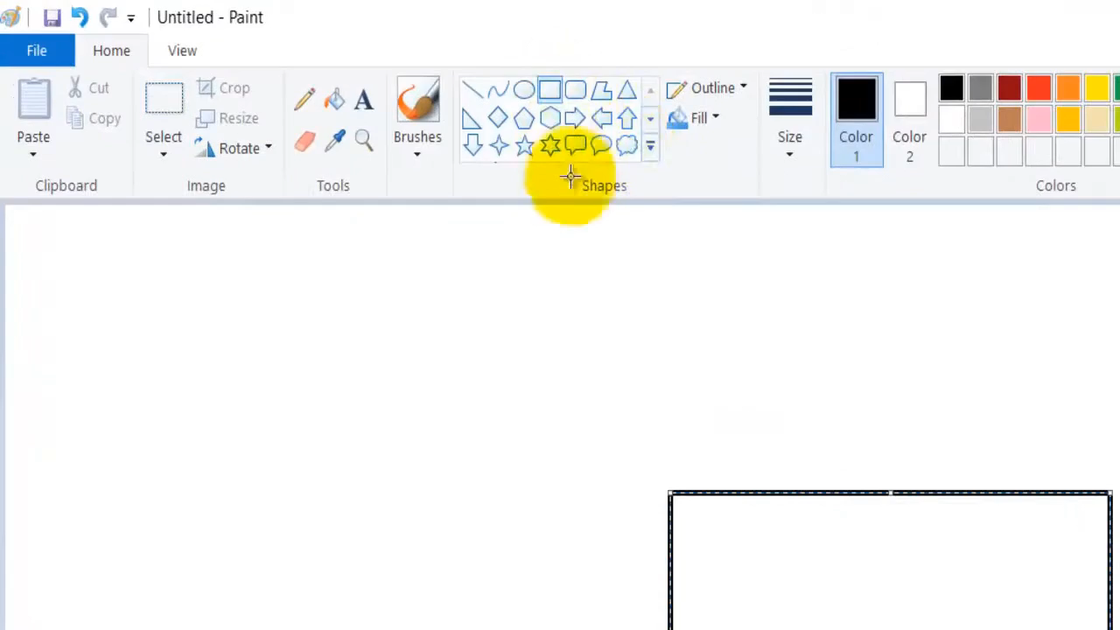

Đoạn video thực hiện
thao tác gì trên
phần mềm đồ họa?

Slide 6
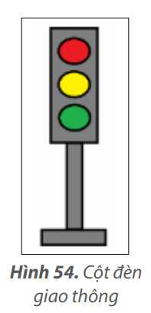
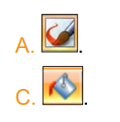
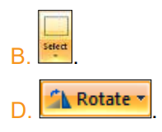

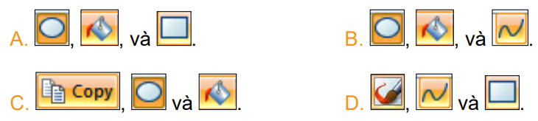

LUYỆN TẬP
2. Công cụ nào của phần mềm Paint dùng để chọn một phần của trang vẽ?
1. Để vẽ cột đèn giao thông như Hình 54, em cần sử dụng những công cụ nào?

Slide 7


VẬN DỤNG
Em hãy sử dụng phần mềm đồ hoạ để vẽ hình cột đèn giao thông như Hình 54.

Slide 8





1. Cùng nhau khám phá tiếp nhé, hãy giúp mẹ con sóc trả lời các câu hỏi để có thể nhặt hạt dẻ cho mùa đông nhé.

Slide 9
Trời bắt đầu trở lạnh, mẹ nghĩ chúng ta nên vào rừng nhặt một ít hạt dẻ để trữ cho mùa đông!
Vâng ạ! Bây giờ chúng ta hãy đi ngay thôi mẹ!

Slide 10








2
3
1
4
Notes:
Bấm vào số để ra câu hỏi, trả lời xong bấm cái giỏ để quay lại. Sau đó bấm vào hạt dẻ để rơi vào giỏ
Trả lời xong hết bấm vào học tiếp

Slide 11



1. Công cụ Select dùng để chọn trong phầm mềm đồ họa. Đúng hay sai?
Đúng

Slide 12
2. Lệnh Rotate dùng để làm gì?
Quay hình

Slide 13
3. Không muốn chọn cả phần nền màu trắng, em nháy chuột vào mũi tên
bên dưới công cụ Select, chọn:
Transparent selection

Slide 14
4. Sao chép hình ảnh, ta chọn: Copy-Paste. Đúng hay sai?
Đúng

Slide 15


Kính chúc thầy cô giáo sức khỏe.
Thân ái chào tạm biệt!

